Slide 2
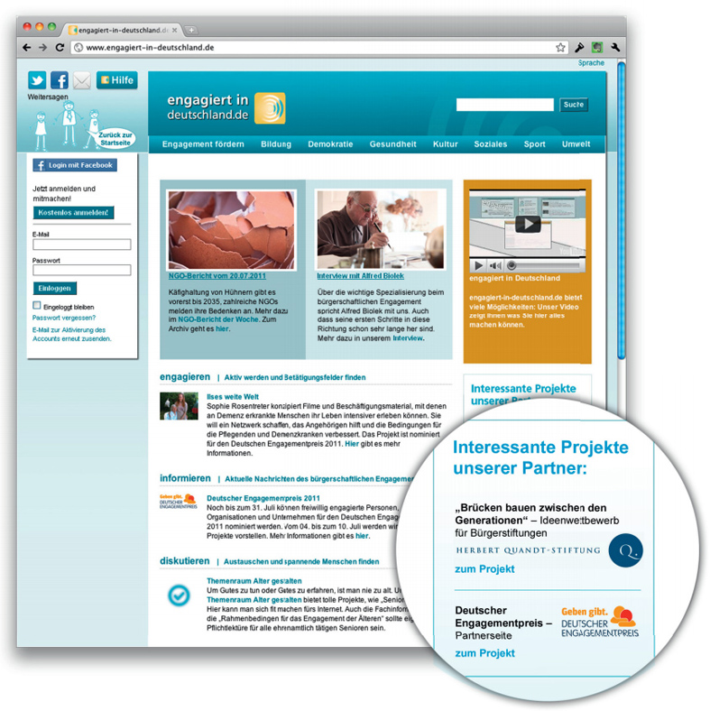

Slide 3
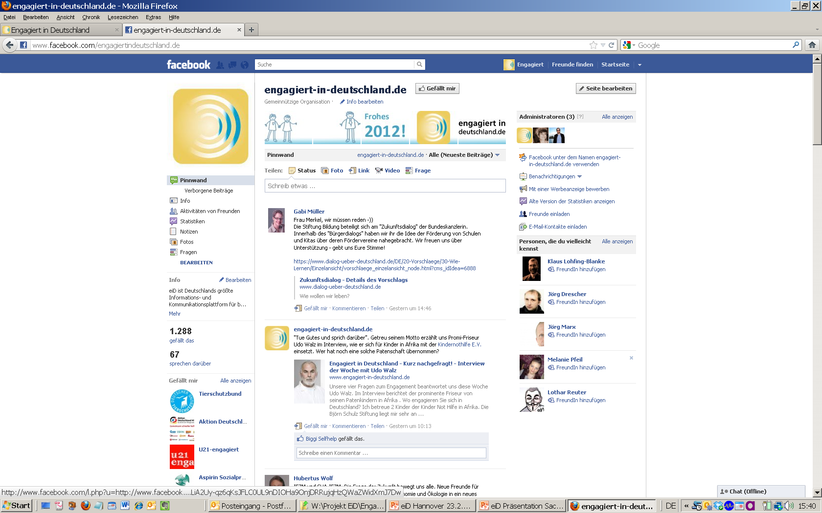
eiD als zentrales Infrastrukturangebot für Engagement
Einsparpotenziale durch Bündelung bestehender Angebote im Internet auf eiD.
Einfacher Zugang zum Thema Engagement für alle Engagierten und Interessierten über eiD.
Online und offline nimmt eiD Aufgaben wahr (z.B. Veranstaltungen, Veröffentlichungen etc.).

Slide 4
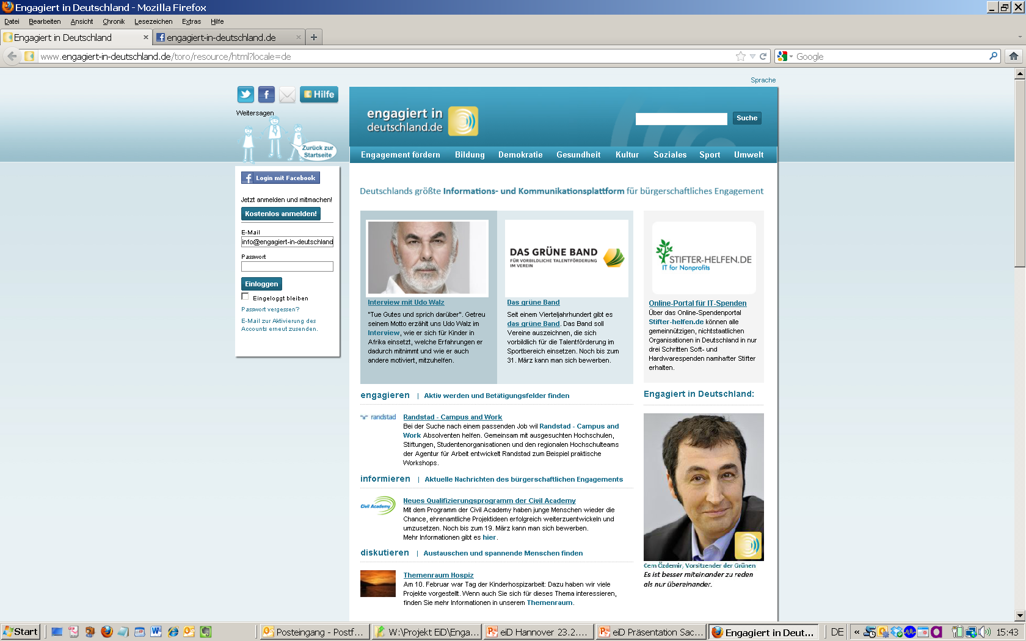

Slide 5
eiD ist Infrastrukturangebot für Engagement
Ein einfacher Zugang zum Thema Engagement für alle Engagierten und Interessierten
Online und offline unterstützt eiD das Engagement von Veranstaltungen, Veröffentlichungen etc.

Slide 6
eiD als Kompetenzzentrum für Engagement
Zugriff auf umfangreiche Informationen zum Engagement
Schnittstelle zwischen Politik, Wirtschaft und Zivilgesellschaft
Ein zusätzlicher Weg der Kommunikation – für Botschaften und als Multiplikator

Slide 7
eiD als Treffpunkt für Engagement
Präsentation des eigenen Engagements
Niedrig schwellige Vernetzungsmöglichkeiten
Austausch mit allen Engagierten und Unterstützern zum eigenen Thema

Slide 8
eiD als Engagement-Förderer
Auffinden von Informationen für das eigene Engagement
Gemeinsames Erarbeiten von dem was fehlt
Austausch und gegenseitige Unterstützung, damit das Rad nicht immer wieder neu erfunden werden muss

Slide 9
eiD ist Engagement-Seismograph
Verweist auf umfassende Daten zum Engagement in allen Bereichen
Erkennt „Bedarfen“ der Bürgerinnen und Bürger
Benennt Herausforderungen

Slide 10
eiD als Facebook des Engagements
Bürgerinnen und Bürger verabreden sich zu ihren Themen des Engagements.
Sie präsentieren, diskutieren und entwickeln neue Themen und Projekte rund um das bürgerschaftliche Engagement – online!
Sie organisieren ihr Engagement nehmen ihre Verantwortung in unserer Gesellschaft wahr - offline.

Slide 11
Vielen Dank
für Ihre Aufmerksamkeit

Slide 13
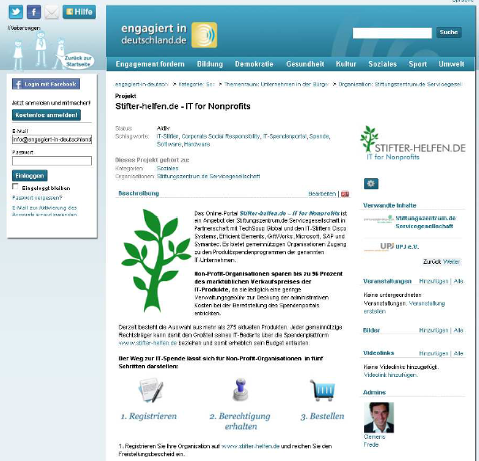

Slide 14
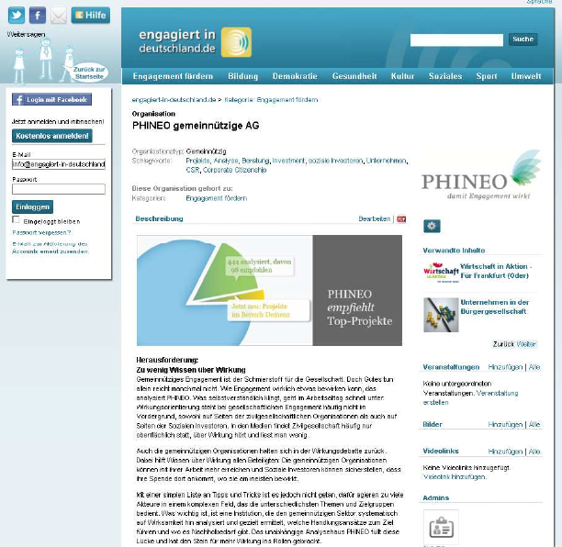

Slide 16
Wer ist engagiert-in-deutschland.de?

Slide 17
Vielen Dank
für Ihre Aufmerksamkeit

